Slide 1


Aula Férias Dia 4 – NextJS e Axios – Integrando tudo
Professor: Carlos Alberto
Email: carloswgama@gmail.com

Slide 2



O que teremos hoje?
Dia 1
NestJS
Dia 2
Banco de Dados
Dia 3
Next.js
Dia 4
Integrando os serviços
Prisma
Rotas
Validações
Criando Telas
(unindo back e front)
Back-End
Front-End

Slide 3
Aula Atualizada
Para baixar o conteúdo da ultima aula, execute:
git clone https://github.com/CarlosWGama/nest-next ./curso
cd curso
git checkout dia3
cd frontend
npm install
cd ../backend
npm install
cd ..
code .

Slide 4
Integrando tudo!
Após a construção do backe-end e do front-end, está na hora de integrar tudo!
Para fazer a comunicação do front-end com back-end iremos usar a biblioteca do Axios.
Para instalar o Axios, dentro da pasta do frontend rode o código:
Back-End
Front-End
Solicita algo (Request)
Axios
Obtém a resposta (Response)
npm install axios

Slide 5
Realizando Requisição
Para usar o Axios, basta importa-lo da biblioteca.
A classe Axios possui os métodos get, post, patch e delete, permitindo acessar os dados:
import Axios from 'axios';
Axios.get('http://url.com/api/usuario', {headers:{Authoization:'token'}});
Axios.post('http://url.com/api/usuario', {id:1, nome:'Carlos'}, {headers:{Authoization:'token'}});
Axios.patch('http://url.com/api/usuario/1', {id:1, nome:'Carlos'}, {headers:{Authoization:'token'}});
Axios.delete('http://url.com/api/usuario/1', {headers:{Authoization:'token'}});
OPCIONAL
Os dados (parâmetros) mandando no corpo (Body) da requisição
GET E DELETE não possuem esse recurso.
URL da Requisição
OPCIONAL
Dados extras como informações no headers

Slide 6
Recuperando Resposta
response.data retorna o mesmo que vimos no insominia.
O retorno do método uma Promise, por tanto é um conteúdo assíncrono (Espera o retorno da conexão).
Por tanto, para recuperar a resposta da requisição, basta fazer:
Ou:
function buscar(id:number) {
Axios.get('http://url.com/api/usuario/'+id).then(response => {
console.log(response.data)
}).catch(error => {
console.log(error.response)
})
}
function async buscar(id:number) {
let response = await Axios.get('http://url.com/api/usuario/'+id)
console.log(response.data)
}

Slide 7

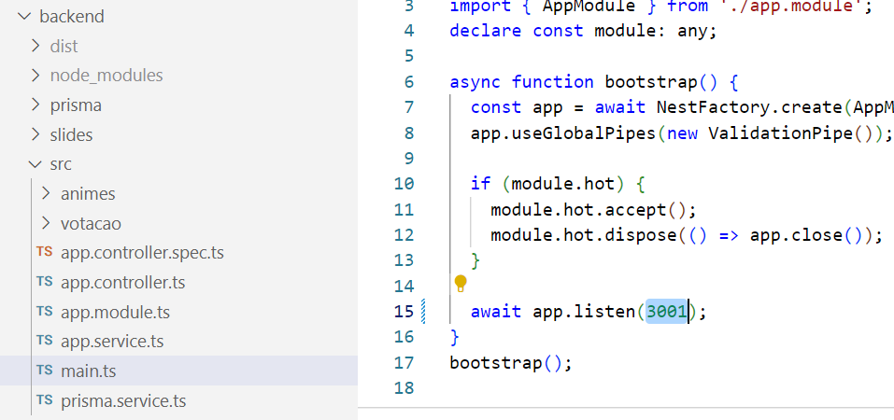
Ajustando portas
http://localhost:3000
Aqui, temos nosso primeiro, problema, por padrão o Next e Nest usam a mesma porta 3000.
No arquivo backend/src/main.ts, vamos trocar a porta do nestjs para 3001 ou outra de sua preferencia como 80.
http://localhost:3000

Slide 8
Praticando
cd backend
npm start
Rode o seu backend.
No arquivo frontend/pages/index.tsx, importe o axios:
E recupere a lista de animes com o get para a url http://localhost:3001/animes
import Axios from 'axios';
//*...*//
import Axios from 'axios';
export default function Home() {
const router = useRouter();
const [ anime, setAnime ] = useState<null|Anime>(null);
const [ email, setEmail ] = useState("");
const [ animes, setAnimes ] = useState<Anime[]>([]);
Axios.get('http://localhost:3001/animes').then(response => setAnimes(response.data));
//*...*//
}

Slide 9
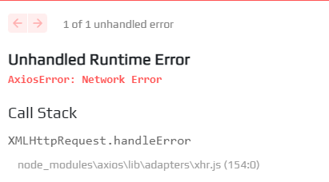
Alguns problemas! Problema 1
O primeiro é a questão de CORS.
O problema de CORS, ocorre quando uma requisição não vem da mesma origem de domínio e aqui temos um localhost:3000 e um localhost:3001.
Então devemos liberar o backend para receber requisição de outros domínios, adicionando a linha app.enableCors(); antes do app.listen() no arquivo main.ts.

Slide 10
Alguns problemas! Problema 2
Ao criar a consulta do Axios na função principal, cada mudança ou letra digitada na tela, a função será executada novamente.
Para resolver isso, vamos usar uma função do React, que diz quando um código é para ser executado ou não:
useEffect(função, [elementos...])
O useEffect permite executar uma função sempre que e um elemento é alterado.
Caso passe um vetor vazio essa função é executada uma única vez, ideal para não ficar executado a mesma coisa sempre que a tela é renderizada novamente (sofre alteração)
//Apenas é executada quando a tela é montada
React.useEffect(() => {
Axios.get('http://localhost:3001/animes').then(response => setAnimes(response.data))
}, [])

Slide 11
Páginas Estáticas no Next!
O Next além da navegação própria, ainda aprimora o React com um sistema de Páginas Estáticas.
Por padrão no React, a cada requisição de usuários, as páginas são remontadas em tempo de execução e caso haja consulta no backend, uma nova consulta é realizada, gerando demanda no backend e lentidão no front-end.
API
Cliente 1
Monta a tela (js -> html) na hora que o cliente recebe
Servidor
Cliente 2
Monta a tela (js -> html) na hora que o cliente recebe

Slide 12
Páginas Estáticas no Next!
Para resolver isso, o Next tem um sistema próprio de “cache”, onde é criado uma página estática no próprio servidor, mandando tudo já montada para o usuário. E apenas recriada novamente após um período de tempo.
API
Cliente 1
Só o texto do html, já montado
Servidor
Monta a tela e cria um cache de x minutos (html já montado)
Ainda está no período de cache, manda a mesma tela sem alteração
Cliente 2
Só o texto do html, já montado

Slide 13
Páginas Estáticas no Next! (Por tempo)
Para torna uma página estática no Next, apenas precisamos adicionar a seguinte função getStaticProps no arquivo da nossa página estática
export async function getStaticProps() {
return {
//no props podemos passar dados que são recuperados do backe-end
props: { animes: [] },
revalidate: 60 //Recria a página após 60 segundos
}
}
export default function Home(props:any) {
//...//
}

Slide 14
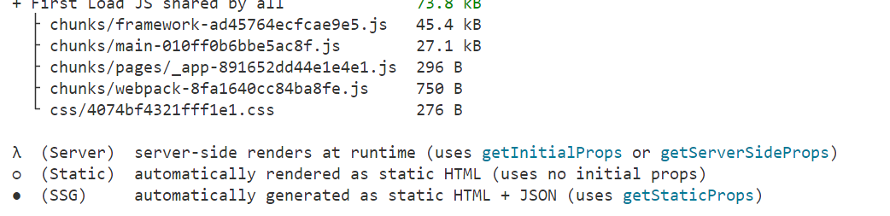
Páginas Estáticas no Next! (Por tempo)
A página estática só funciona com o npm start.
O comando npm run dev não usa cache, justamente para podermos ver as mudanças realizadas no código.
Porém, para o npm start funcionar antes temos que rodar o comando npm run build:
npm run build
npm start

Slide 15
Páginas Estáticas no Next! (Por tempo)
Podemos deixar a consulta da API também na função getStaticProps
export interface PropsHome {
animes:Anime[];
}
export async function getStaticProps() {
const response = await Axios.get('http://localhost:3001/animes');
return {
//no props podemos passar dados que são recuperados do backe-end
props: { animes: response.data },
revalidate: 60 //Recria a página após 60 segundos
}
}
export default function Home({animes}: PropsHome) {

Slide 16
Páginas Estáticas no Next! (Por tempo)
Podemos deixar a consulta da API também na função getStaticProps
export interface PropsHome {
animes:Anime[];
}
export async function getStaticProps() {
const response = await Axios.get('http://localhost:3001/animes');
return {
//no props podemos passar dados que são recuperados do backe-end
props: { animes: response.data },
revalidate: 60 //Recria a página após 60 segundos
}
}
export default function Home({animes}: PropsHome) {

Slide 17
Páginas Estáticas no Next! (A cada requisição)
Caso ainda precise atualizar a página a cada requisição (páginas de buscas por exemplo), ainda pode usar a função getServeSideProps.
A página será montada a cada requisição, maaas do lado do servidor e não do cliente. Ou seja, todo código dentro da função getServeSideProps, não é acessada pelo cliente (Ideal para usar dados seguros como chaves de apis ou acessos de bancos)
export async function getServerSideProps() {
console.log('TESTE1 - Usuário NÃO tem acesso ao código')
const ultimosVotados = await Axios.get('http://localhost:3001/votacao');
const rank = await Axios.get('http://localhost:3001/animes/rank');
return {
props: { animes: rank.data, votos: ultimosVotados.data },
}
}
export default function Resultado({animes, votos}: PropsResultado) {
console.log('TESTE2 - Usuário TEM acesso ao código’)
}

Slide 18
Praticando
E com esses recursos, já temos o básico de Nest, Prisma e Next!
Agora é só finalizar as nossas requisições do frontend para o backend.

Slide 19
Aula Atualizada
Para baixar o conteúdo da ultima aula, execute:
git clone https://github.com/CarlosWGama/nest-next ./curso
cd curso
git checkout dia4
cd frontend
npm install
cd ../backend
npm install
cd ..
code .

